Slide 1




Das Schweizer Ernährungssystem
Lizenz Creative Commons 4.0 International
Namensnennung - Nicht-kommerziell - Weitergabe unter gleichen Bedingungen
Notes:
Diese Präsentation dient als Unterrichtshilfe für die Durchführung der Foodscape-Lerneinheit. Eine genaue Beschreibung des Unterrichts sowie die Arbeitsblätter finden Sie im Begleitdossier unter www.foodscape.ch/fuer-lehrpersonen/
Alle Bilder, die nicht mit Quellen hinterlegt sind, sind aus dem Begleitdossier

Slide 2
Einführung

Slide 3
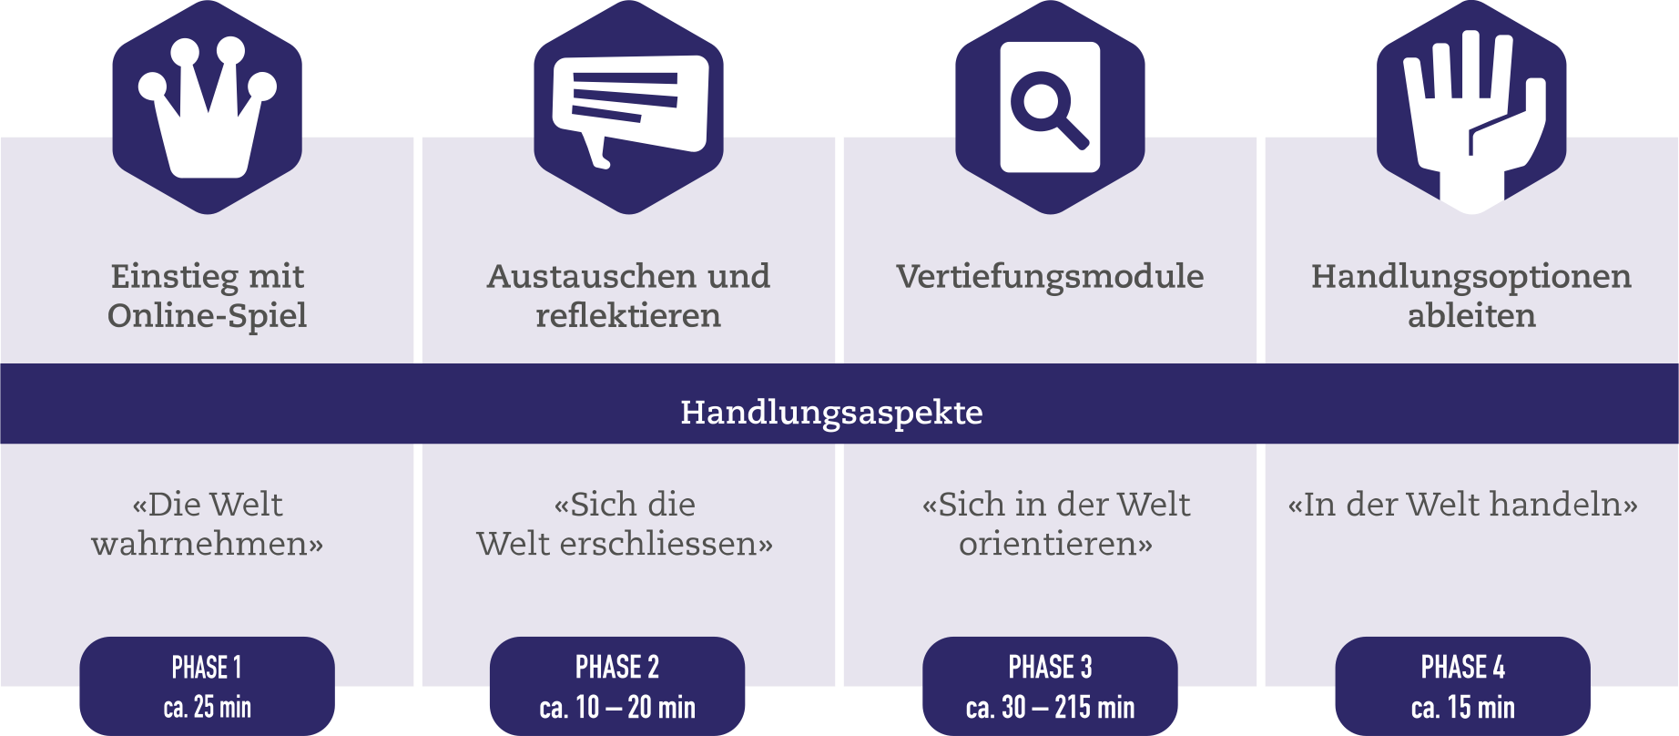
Ablauf

Slide 4

Inhalt
Landwirtschaftliche Produktion, Konsum und Handel von Lebensmitteln als komplexes System
Ernährung prägt Umwelt, Wirtschaft und Gesellschaft
Verantwortungsvolles Handeln soll durch
Verständnis der Zusammenhänge erleichtert werden
Foodscape als digitales Lernspiel welches diese Kompetenz vermittelt

Slide 5
Lernziele
Die Lernenden können Zusammenhänge zwischen Ernährung und Landverbrauch benennen.
Die Lernenden sind in der Lage, Zielkonflikte im Bereich Ernährung, Umwelt und Gesundheit zu diskutieren.
Die Lernenden können konkrete Handlungsmöglichkeiten für eine umweltverträgliche und gesunde Ernährung ableiten.

Slide 6

Phase 1
Einstieg mit Online-Spiel (25’)

Slide 7
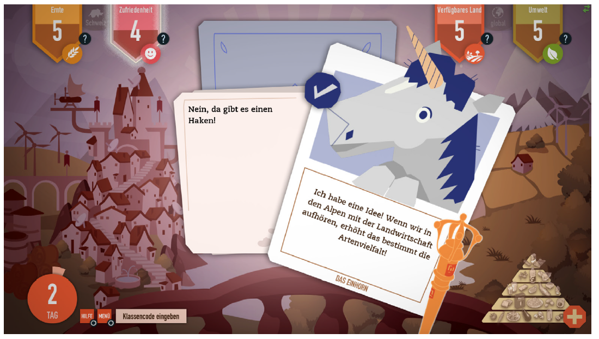
Onlinespiel Foodscape
Phase 1

Slide 8
Anleitung zum Spiel
Phase 1
Bildet Zweiergruppen, je ein Computer/Tablet pro Gruppe
Öffnet den Webbrowser und besucht die Webseite www.foodscape.ch/klasse/XXXX (Klassencode)
Diskutiert die getroffenen Entscheidungen zu zweit
Nehmt an der Klassenabstimmung teil
20 Minuten Spielzeit, wer gewinnt oder verliert kann das Spiel wiederholen
Notes:
Der Klassencode wird benötigt um die Klassenabstimmungen während des Spiels durchzuführen.
Wie Sie die Klassenabstimmung einrichten können erfahren Sie in der Anleitung auf www.foodscape.ch/fuer-lehrpersonen

Slide 9

Phase 2
Austauschen und reflektieren (10’– 20’)

Slide 10
Diskussion
Phase 2
Welche Entscheide haben zum Verlust von Punkten bei den Ressourcen geführt?
Welche Strategien haben dabei geholfen, das Spiel zu gewinnen?
Was waren die Auswirkungen der Entscheidungen auf die Ressourcen? Was war überraschend?
Welche Ernährung ist gesund, was ist ungesund?
Was für einen Einfluss hat die Art der landwirtschaftlichen Nutzung auf die Umwelt?
Welche Aktivitäten führen zu negativen Umweltauswirkungen?
Welche Nahrungsmittel sind am schädlichsten für die Umwelt?
Was hat Einfluss auf den Ertrag in der Schweiz?
Warum ist Zufriedenheit auch wichtig?
Wie kann die globale Landnutzung reduziert werden?

Slide 11




Gruppenarbeit
Phase 2
Arbeitsblatt 2.1
Verschiedene Einflüsse auf die Ressourcen
Ordnet die verschiedenen Aussagen links den Ressourcen auf der rechten Seite zu. Was für einen Einfluss haben die Aussagen auf die Ressourcen?
Überlegt euch drei weitere Aussagen zu Nahrungsmitteln aus eurem Leben und ordnet diese den Ressourcen zu.

Slide 12

Phase 3
Vertiefungsmodule (30’-215’)

Slide 13
Übersicht Vertiefungsmodule
A. Flächenverfügbarkeit für die Nahrungsmittelproduktion
B. Konkurrenz tierischer und pflanzlicher Ernährung
C. Import von Nahrungsmitteln
D. Extensivierung der Schweizer Landwirtschaft
E. Umweltfreundliche und gesunde Ernährung

Slide 14
Phase 3
Vertiefungsmodul
A) Flächenverfügbarkeit für die Nahrungsmittelproduktion 30’

Slide 15
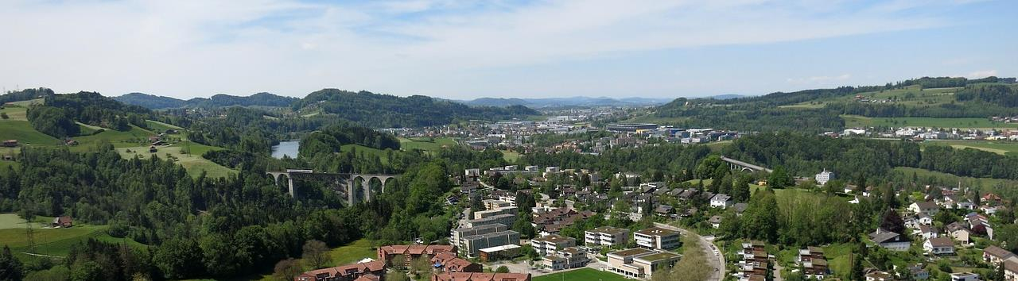
1. Formen der Landnutzung
Phase 3
Was für Nutzungen von Land kennt ihr?
A) Flächenverfügbarkeit für die Nahrungsmittelproduktion
Notes:
→ Aufgrund der genannten Nutzungen die Bilder an die Wandtafel hängen
Bildquelle: https://www.needpix.com/photo/351327/luftaufnahme-schweiz-landschaft-stadt-ort-europa-free-pictures-free-photos-free-images

Slide 16
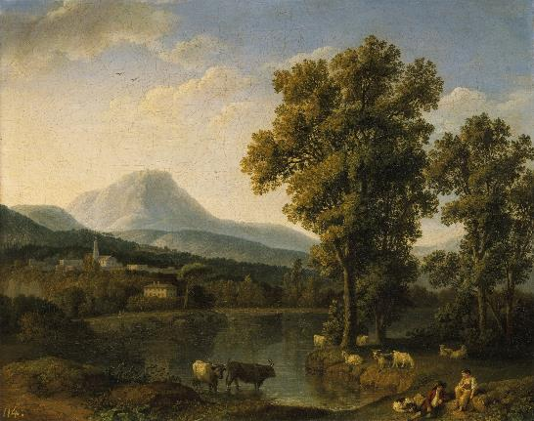
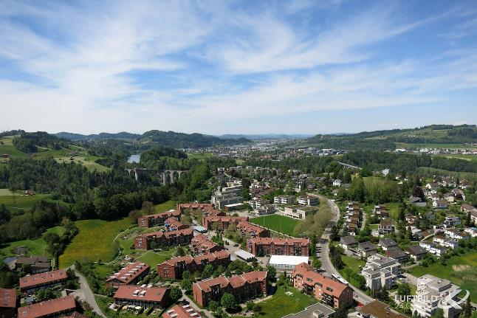
2. Entwicklung der verschiedenen Flächen
Phase 3
Was denkt ihr, wie haben sich die Flächen in den letzten Jahren verändert? Welche haben zu-, welche abgenommen?
A) Flächenverfügbarkeit für die Nahrungsmittelproduktion
Notes:
Bildquellen: Kunsthalle Bremen - Der Kunstverein in Bremen [CC BY-NC-SA]
https://bremen.museum-digital.de/singleimage.php?imagenr=171

Slide 17
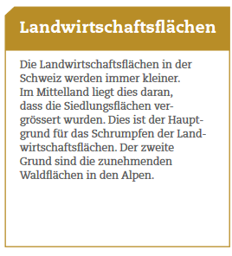
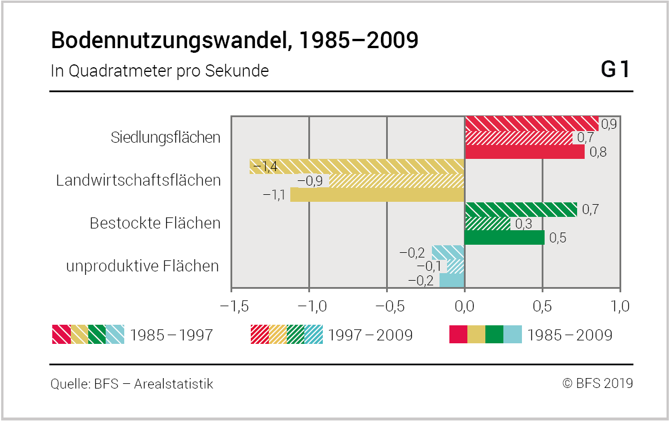
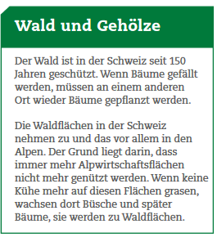
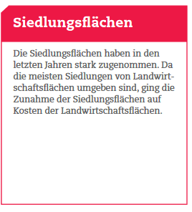
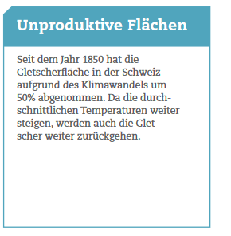
2. Entwicklung der verschiedenen Flächen
Phase 3
A) Flächenverfügbarkeit für die Nahrungsmittelproduktion
Notes:
Infoblatt

Slide 18
3. Wofür nutzen wir unsere Landwirtschaftsflächen?
Phase 3
Notiert eure Einschätzung auf ein Blatt (Einzelarbeit):
  Für welche Nahrungsmittel wird in der Schweizer Landwirtschaft am meisten Platz benötigt?
  Welche Pflanze wird auf den Schweizer Ackerflächen am meisten, welche am zweitmeisten angebaut?
Behaltet das Blatt, wir benötigen es später wieder
A) Flächenverfügbarkeit für die Nahrungsmittelproduktion

Slide 19
3. Wofür nutzen wir unsere Landwirtschaftsflächen?
Phase 3
Die Produktion tierischer Nahrungsmittel (orange) beansprucht etwa die fünfache Fläche der Produktion pflanzlicher
Nahrungsmittel (grün)
A) Flächenverfügbarkeit für die Nahrungsmittelproduktion
Notes:
Infoblatt

Slide 20
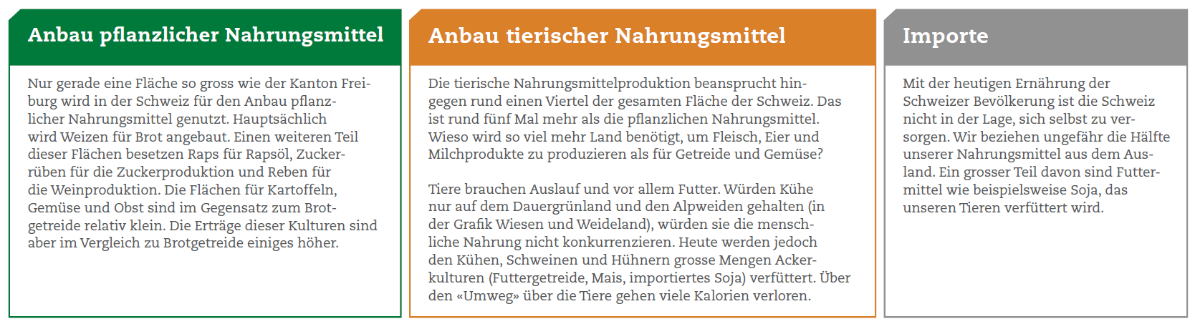
3. Wofür nutzen wir unsere Landwirtschaftsflächen?
Phase 3
A) Flächenverfügbarkeit für die Nahrungsmittelproduktion
Notes:
Infoblatt

Slide 21
3. Wofür nutzen wir unsere Landwirtschaftsflächen?
Phase 3
Auflösung der Einzelarbeit
Schaut eure Blätter an, wer hat richtig getippt?
Für welche Nahrungsmittel wird in der Schweizer Landwirtschaft am meisten Platz benötigt?
  Für tierische Produkte: Wiesen, Weiden und Futtermittel
  Welche Pflanze wird auf den Schweizer Ackerflächen am meisten, welche am zweitmeisten angebaut?
  Brotgetreide, dann Futtergetreide
A) Flächenverfügbarkeit für die Nahrungsmittelproduktion

Slide 22

4. Abschlussdiskussion
Phase 3
Wie könnten sich die verschiedenen Flächen in Zukunft verändern?
Wie könnte der Verbrauch von Ackerland in der Schweiz gesenkt werden?
A) Flächenverfügbarkeit für die Nahrungsmittelproduktion

Slide 23
Phase 3
Vertiefungsmodul
B) Konkurrenz tierischer und pflanzlicher Ernährung 35’

Slide 24

1. Was fressen unsere Nutztiere in der Schweiz?
Phase 3
Arbeitsblatt B1
Nehmt einen Stift und verbindet die Nahrungsmittel mit den Nutztieren (verwende eine Farbe pro Tier)
Verbindet die Nutztiere mit den Futtermitteln. (ein Futtermittel oder Nahrungsmittel kann gleichzeitig mehreren Tieren zugeordnet werden und umgekehrt)
Achtung: Jedem Nahrungsmittel können mehrere Nutztiere zugeordnet werde, jedem Nutztier mehrere Futtermittel und jedes Futtermittel mehreren Nutztieren.
B) Konkurrenz tierischer und pflanzlicher Ernährung

Slide 25
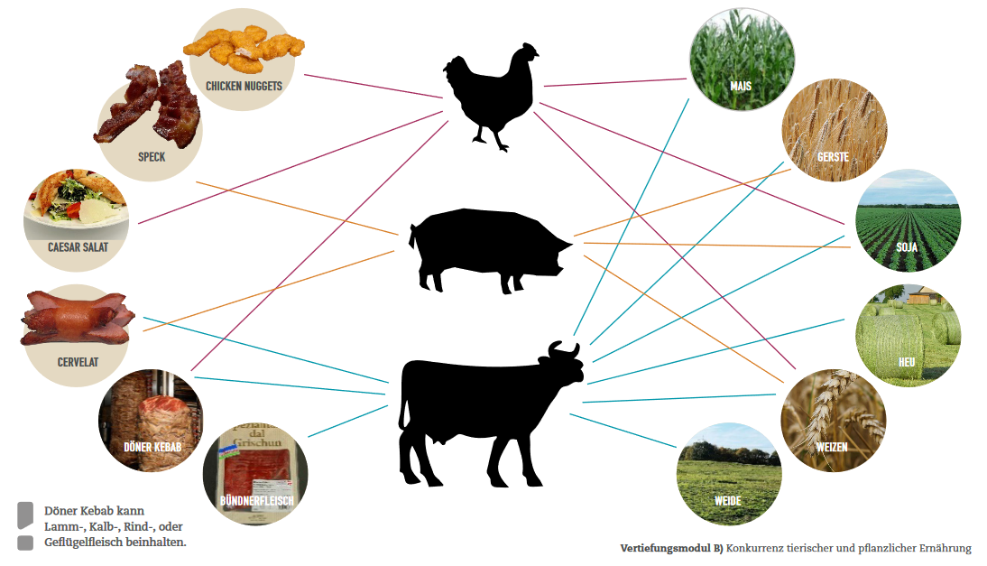
1. Was fressen unsere Nutztiere in der Schweiz?
Phase 3
Lösung
B) Konkurrenz tierischer und pflanzlicher Ernährung

Slide 26
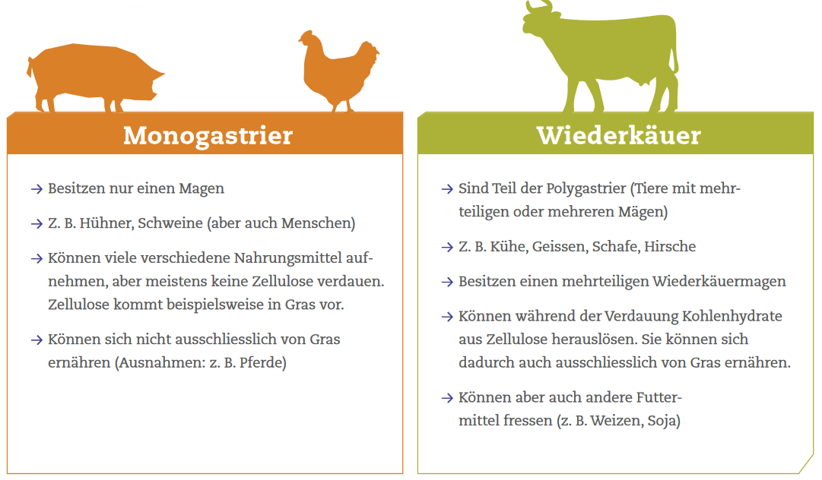
1. Was fressen unsere Nutztiere in der Schweiz?
Phase 3
Infoblatt - Die Ernährung unserer Nutztiere
B) Konkurrenz tierischer und pflanzlicher Ernährung
Notes:
Infoblatt

Slide 27

2. Welche Futtermittel werden wo angebaut?
Phase 3
Arbeitsblatt B2
1. Schneidet die Futtermittel aus (Arbeitsblatt B2 : Elemente) und platziert sie auf dem Schweizer Ackerland, Grünland oder im Ausland (Importe).
2. Wo werden sie angebaut? Einige Produkte werden an mehreren Orten angebaut oder importiert.
B) Konkurrenz tierischer und pflanzlicher Ernährung

Slide 28
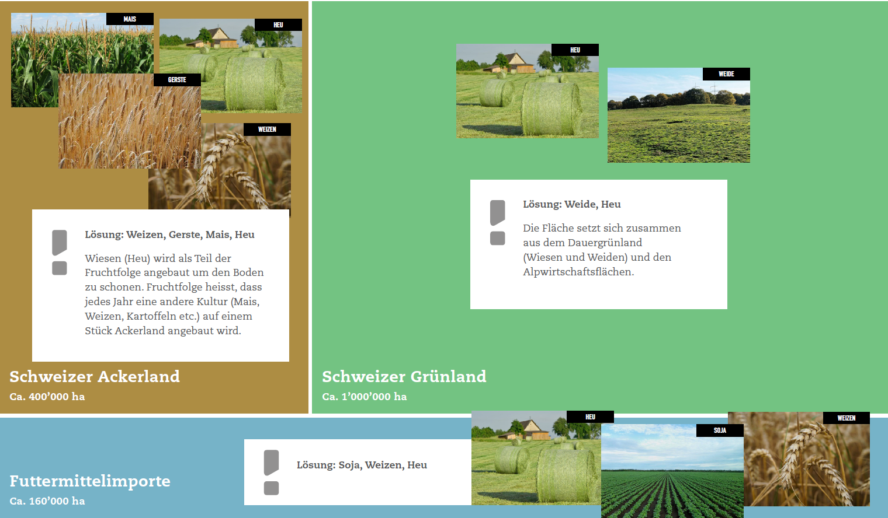
2. Welche Futtermittel werden wo angebaut?
Phase 3
Lösung
B) Konkurrenz tierischer und pflanzlicher Ernährung

Slide 29

3. Feed no Food
Phase 3
B) Konkurrenz tierischer und pflanzlicher Ernährung
Notes:
Beim Klick auf das Bild gelangen Sie zum Video: https://www.youtube.com/watch?v=0W9_50KfmnU

Slide 30
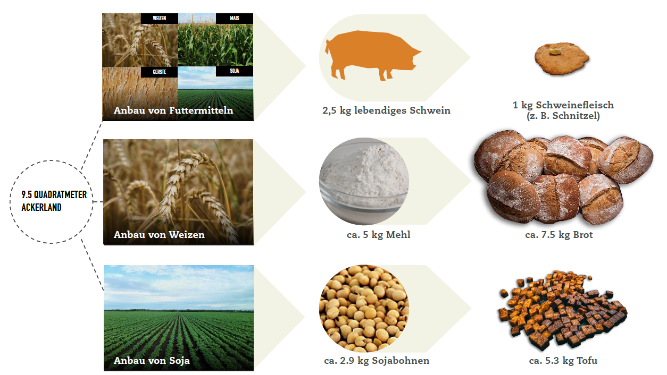
3. Feed no Food - Flächenverbrauch tierischer Produkte
Phase 3
Infoblatt
Überlegt euch, was die Darstellung bedeutet.
Wieso nimmt das Gewicht des Produkts bei der Verarbeitung des Schweins ab (von 2.5 kg auf 1 kg)?
Wieso nimmt das Gewicht beim Schritt von Mehl zu Brot und von Sojabohnen zu Tofu zu?
B) Konkurrenz tierischer und pflanzlicher Ernährung

Slide 31

3. Feed no Food - Flächenverbrauch tierischer Produkte
Phase 3
Lösungen
Wenn Ackerkulturen an Tiere verfüttert werden, brauchen die Tiere einerseits einen Teil der Energie aus dem Futter um den täglichen Energiebedarf zu stillen. Ein anderer Teil dient dem den Aufbau von Knochen, Muskeln, etc. Da nach dem Schlachten nicht alle Teile des Tieres gegessen werden können (z.B. Knochen oder Knorpel), geht ein Teil der Energie verloren.
Beim Schwein geht 60% des Tieres während dem Schlachten verloren (das Tier verliert viel Wasser, ausserdem können z.B. Knochen nicht gegessen werden). Das Schweinefleisch enthält aber auch immer noch Wasser.
Beim Mehl wird hingegen Wasser dazugegeben, darum gibt es aus 5 kg Mehl 7.5 kg Brot. Bei den Sojabohnen ist es dasselbe wie beim Mehl, auch dort ist die Zugabe von Wasser der Hauptgrund dafür, dass das Produkt Tofu schwerer ist.
B) Konkurrenz tierischer und pflanzlicher Ernährung

Slide 32
4. Abschlussdiskussion
Phase 3
Schaut euch nochmals euer Arbeitsblatt B2 an. Was müsste sich auf dem Arbeitsblatt (in der Schweiz) verändern, damit wir weniger Ackerfläche im In- und Ausland benötigen würden?
B) Konkurrenz tierischer und pflanzlicher Ernährung

Slide 33
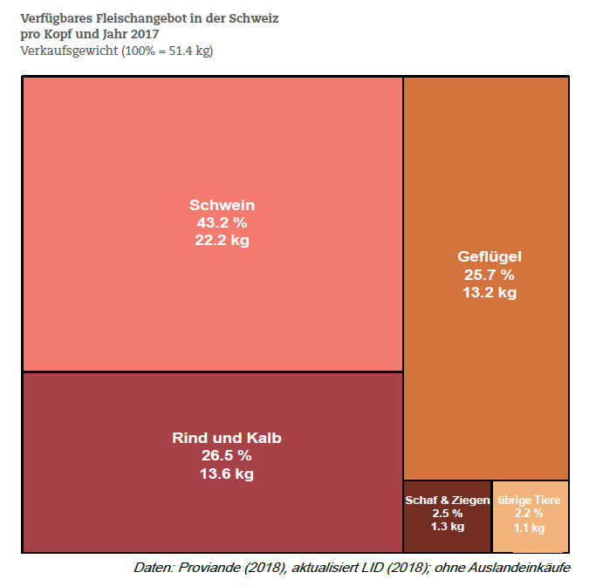
4. Abschlussdiskussion
Phase 3
Was hätte das für einen Einfluss auf unsere Ernährung?
(siehe Infoblatt «Fleischkonsum in der Schweiz»)
B) Konkurrenz tierischer und pflanzlicher Ernährung

Slide 34
Phase 3
Vertiefungsmodul
C) Import von Nahrungsmitteln 45’

Slide 35
1. Selbstversorgungsgrad
Phase 3
Arbeitsblatt C1
Lest den Einführungstext
Diskutiert in eurer Gruppe zu welchem Anteil wir die aufgeführten Produkte in der Schweiz produzieren, bzw. wie viel wir importieren müssen. Tragt die Produkte bei den entsprechenden “Selbstversorgungsgrad-Kategorien” ein.
C) Import von Nahrungsmitteln

Slide 36
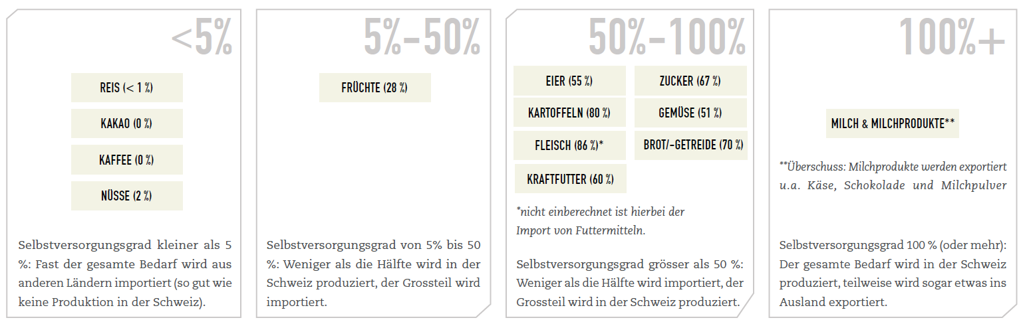
1. Selbstversorgungsgrad
Phase 3
Lösung
C) Import von Nahrungsmitteln

Slide 37

2. Gründe für den Import
Phase 3
Was gibt es für Gründe, dass Nahrungsmittel aus dem Ausland in die Schweiz importiert werden?
Wieso werden gewisse Nahrungsmittel nicht in der Schweiz angebaut, was für Erklärungen gibt es für die verschiedenen Selbstversorgungsgrade?
C) Import von Nahrungsmitteln

Slide 38

2. Gründe für den Import
Phase 3
Arbeitsblatt C2
Weshalb wir Nahrungsmittel importieren hat verschiedene Gründe. Auf der rechten Seite sind Gründe für den Import aufgeschrieben. Verbindet diese mit den Nahrungsmitteln auf der linken Seite. Oft sind es verschiedene Gründe, ihr könnt also auch mehrere Verbindungslinien ziehen.
Diskussion in der Gruppe:
  Gibt es Gründe, die nicht genannt wurden?
  Welche Gründe fehlen auf dem Arbeitsblatt?
C) Import von Nahrungsmitteln

Slide 39
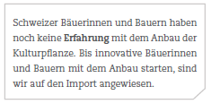


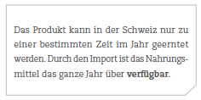
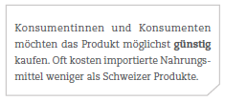









2. Gründe für den Import
Phase 3
Lösung
C) Import von Nahrungsmitteln

Slide 40
3. Abschlussdiskussion
Phase 3
«Mit dem Import von Nahrungsmitteln exportiert die Schweiz Umweltbelastungen» - was ist mit dieser Aussage gemeint?
Welche Umweltproblemen entstehen durch unseren Nahrungsmittelkonsum im Ausland?
Was spricht dafür, den Selbstversorgungsgrad der Schweiz zu erhöhen? Was spricht für mehr Importe?
C) Import von Nahrungsmitteln

Slide 41
Phase 3
Vertiefungsmodul
D) Extensivierung der Schweizer Landwirtschaft 40’

Slide 42
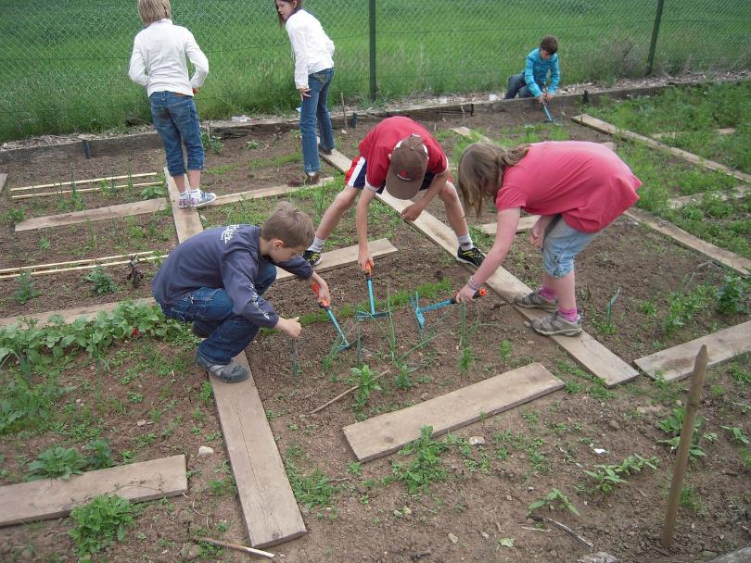
1. Einleitung - Umfrage
Phase 3
Wenn ihr einen gemeinsamen Schulgarten hättet, was wäre euer Ziel für diesen Garten?
  A) möglichst viel Ertrag (möglichst viele Tomaten, Zucchetti, etc.)
  B) möglichst viele Schmetterlinge und Bienen
  C) möglichst wenig Arbeit für mich
D) Extensivierung der Schweizer Landwirtschaft
Notes:
Bildquelle: https://pixabay.com/de/photos/schulgarten-boden-harken-j%C3%A4ten-1737320/
Freie kommerzielle Nutzung
Kein Bildnachweis nötig

Slide 43
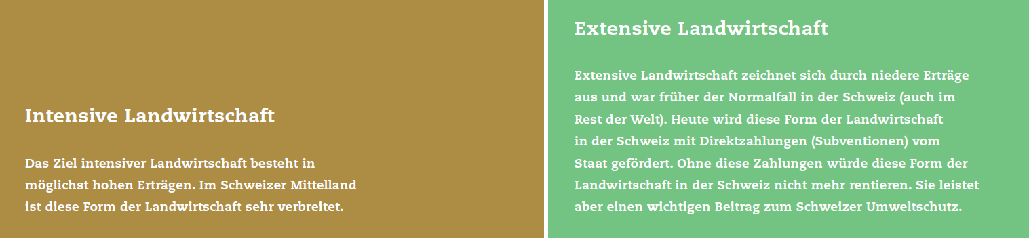
2. Intensiv oder extensiv?
Phase 3
Arbeitsblatt D1
Lest die Beschreibung von intensiver und extensiver Landwirtschaft und ordnet die Bilder (Arbeitsblatt D1: Bilder) den beiden Feldern zu.
D) Extensivierung der Schweizer Landwirtschaft

Slide 44
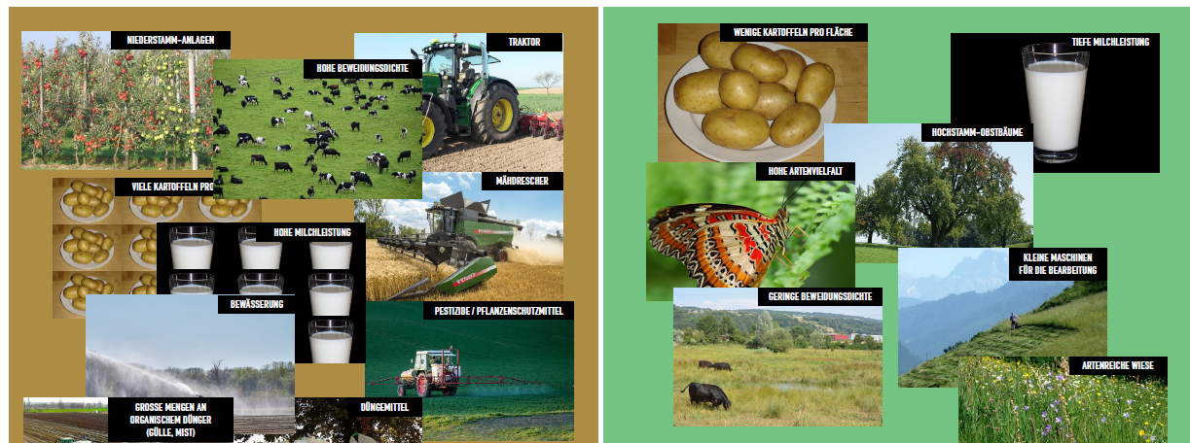
2. Intensiv oder extensiv?
Phase 3
Lösung
D) Extensivierung der Schweizer Landwirtschaft

Slide 45
3. Gruppendiskussionen
Phase 3
Arbeitsblatt D2a und D2b (Einteilung in 4er- Gruppen)
1) Vorbereitung
  Innerhalb der 4er-Gruppen schauen Zwei das Blatt D2a, die anderen Zwei das Blatt D2b an
  Lest euer Arbeitsblatt und die angegebenen Dokumente
  Schreibt die wichtigsten Argumente auf das Blatt auf
2) Diskussion
  Stellt euch gegenseitig die Pro- und Contra-Positionen vor
  Diskutiert innerhalb eurer Gruppe folgende Fragen:
    Was für Positionen gibt es, die noch nicht erwähnt wurden?
    Was sind eure persönlichen Meinungen zum Thema?
    Gibt es Lösungsstrategien, die sowohl die Pro- als auch die Contra-Argumente berücksichtigen?
    Wo sollten diese Strategien ansetzen? Bei der Produktion oder beim Konsum?
D) Extensivierung der Schweizer Landwirtschaft

Slide 46
4. Abschlussdiskussion
Phase 3
Was waren die wichtigsten Erkenntnisse aus den Gruppendiskussionen?
Sollte die Schweizer Landwirtschaft extensiviert werden und wenn ja, wie stark?
Was sind Gründe, die für eine Extensivierung sprechen?
Was sind mögliche Konsequenzen einer Extensivierung?
Was spricht gegen eine Extensivierung?
Inwiefern sind auch die Konsumentinnen und Konsumenten gefordert, wenn es um das Thema Extensivierung geht?
D) Extensivierung der Schweizer Landwirtschaft

Slide 47


4. Abschlussdiskussion
Phase 3
Biologische Landwirtschaft hat positive Effekte auf die Artenvielfalt und die strengsten Richtlinien bezüglich Tierwohl. In der Schweiz sind die Erträge aber 10-30% tiefer als bei konventioneller Landwirtschaft.
Findet ihr, wir sollten in der Schweiz vor allem möglichst viel produzieren oder die Umwelt stärker schützen?
D) Extensivierung der Schweizer Landwirtschaft

Slide 48
Phase 3
Vertiefungsmodul
E) Umweltfreundliche und gesunde Ernährung 45’ – 65’

Slide 49
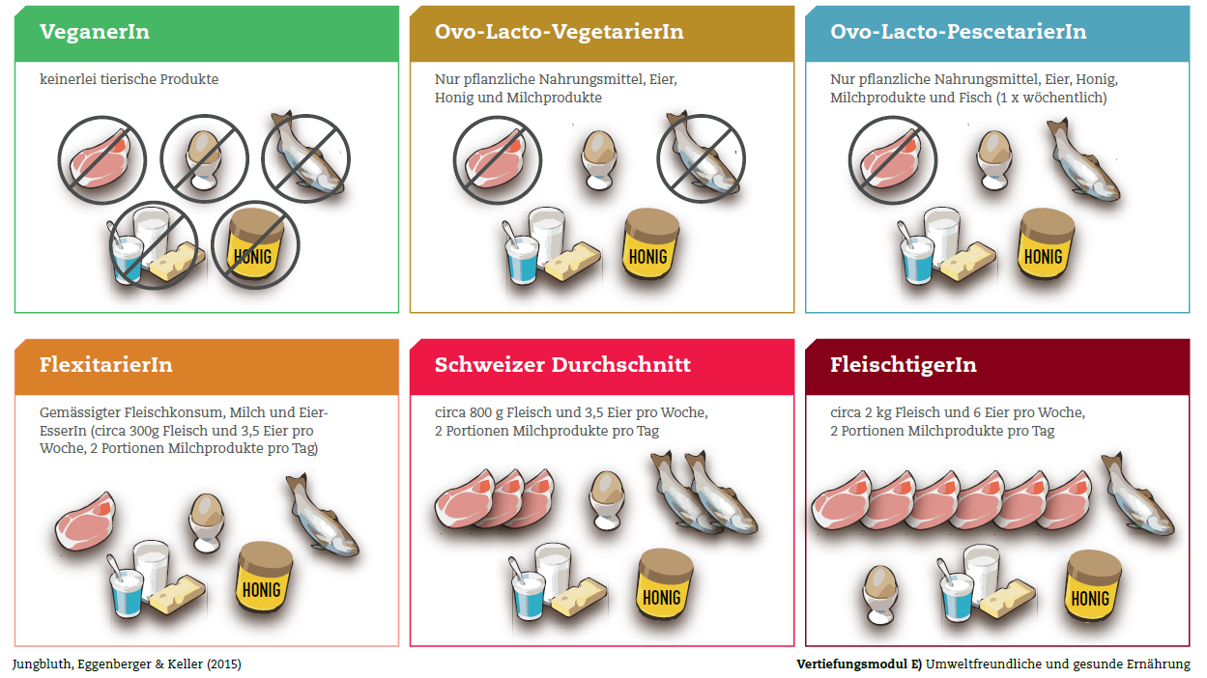
1. Mein Ernährungsstil
Phase 3
Arbeitsblatt E1
Welcher der 6 Ernährungsstile entspricht eurer eigenen Ernährung am ehesten?
Welcher Ernährungsstil hat die geringsten Umweltauswirkungen?
D) Umweltfreundliche und gesunde Ernährung

Slide 50
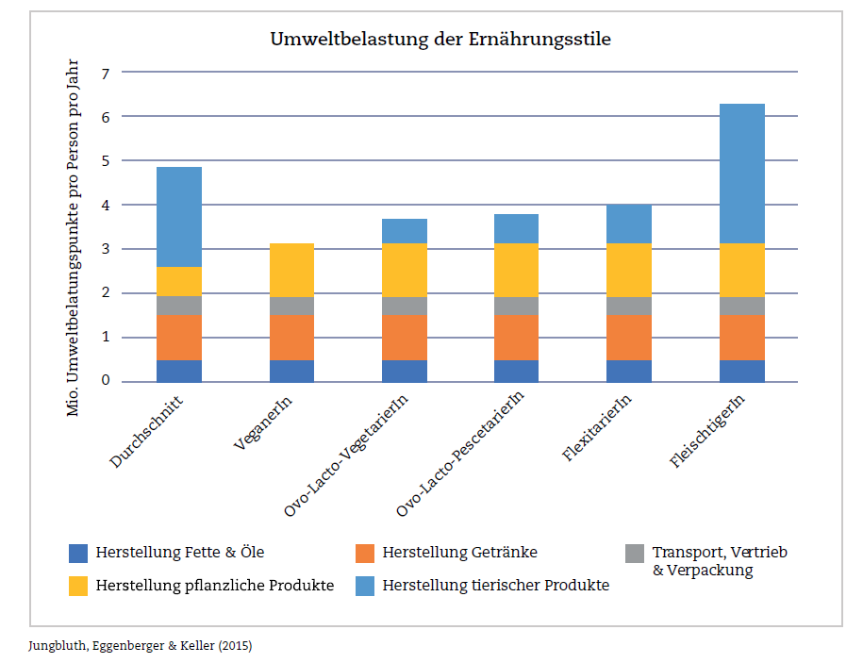
1. Mein Ernährungsstil
Phase 3
Lösung
Welche Produkt-gruppen belasten die Umwelt am wenigsten?
Weshalb verursacht der Fleischkonsum so hohe Umweltbelastung im Vergleich zu anderen Lebensmitteln?
D) Umweltfreundliche und gesunde Ernährung

Slide 51
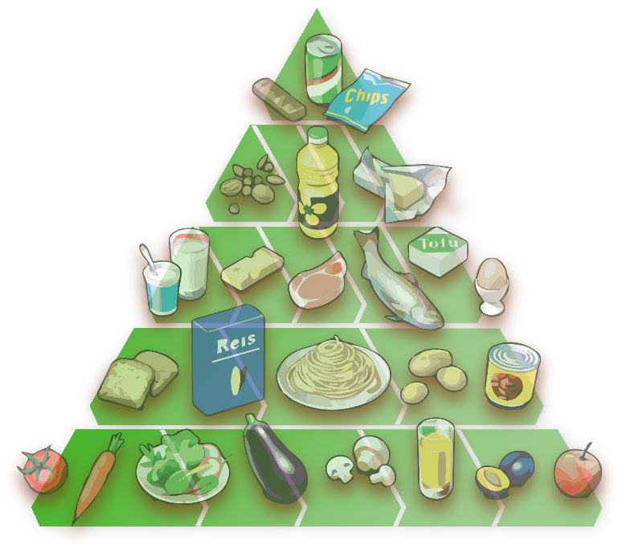
2. Ausgewogene Ernährung
Phase 3
Arbeitsblatt E2 - Lebensmittelpyramide
Geh auf https://www.sge-ssn.ch/media/atfront/de/lebensmittelpyramide/lmp_game.html und mach das Spiel.
Konntet ihr alles richtig zuordnen? Welche Ergebnisse haben euch überrascht?
Überlegt euch, was ihr gestern gegessen habt. Entspricht dies der Lebensmittelpyramide?
Was bedeutet es, wenn eure gestrige Ernährung von der Empfehlung abweicht? Ist das ein Problem?
D) Umweltfreundliche und gesunde Ernährung

Slide 52
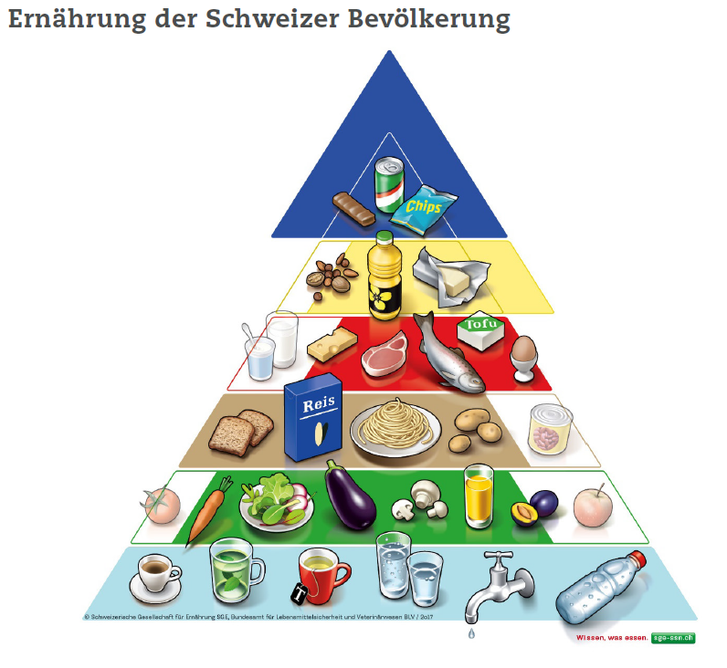
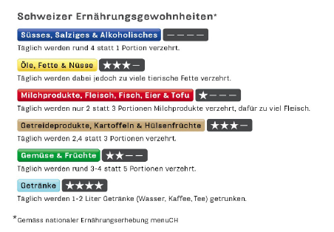
2. Ausgewogene Ernährung
Phase 3
Ergebnisse der Studie menu.ch
Durchschnittliche Ernährung der Schweizer Bevölkerung (farbiger Balken) im Vergleich zu den Empfehlungen der Lebensmittelpyramide.
D) Umweltfreundliche und gesunde Ernährung

Slide 53
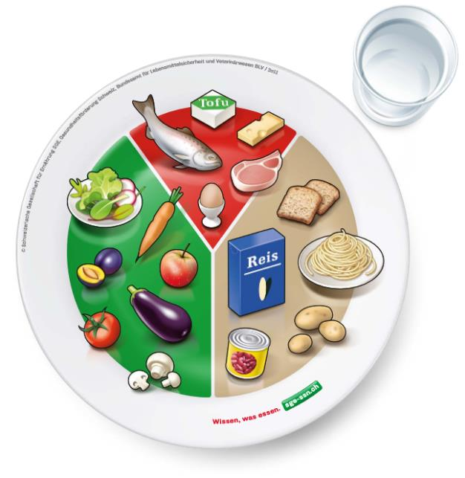
2. Ausgewogene Ernährung
Phase 3
Arbeitsblatt E2 – optimaler Teller
Wie könnte der optimale Teller für dein Lieblingsgericht aussehen? Nutze dafür die Vorlage.
Teilt eure Vorschläge
D) Umweltfreundliche und gesunde Ernährung

Slide 54

2. Ausgewogene Ernährung
Phase 3
Sind die Darstellungen (Lebensmittelpyramide oder optimaler Teller) hilfreich, um zu verstehen wie man sich ausgewogen ernähren sollte?
Welche Form der Darstellung ist besser verständlich und einfacher anzuwenden?
Ernährt ihr euch bereits ausgewogen?
D) Umweltfreundliche und gesunde Ernährung

Slide 55

3. Umweltfreundliche Ernährung
Phase 3
Arbeitsblatt E3
Alle Lebensmittel verursachen bei ihrer Herstellung und dem Transport verschiedene Umweltauswirkungen. Beispielsweise wird Land, Wasser und Energie verbraucht, es werden Treibhausgase ausgestossen oder umweltschädigende Stoffe wie Pflanzenschutzmittel gelangen ins Wasser oder in den Boden.
Eine Methodik zur Berechnung der Umweltbelastung ist die Ökobilanzierung, welche die verschiedenen Umweltauswirkungen eines Produktes über seinen gesamten Lebensweg (also vom Feld bis auf den Teller) betrachtet.
Schau dir das Infoblatt zur Ökobilanz von Lebensmitteln an.
Formuliere für jede Kategorie der Lebensmittelpyramide einen Vorschlag zur Reduktion der Umweltauswirkungen.
Diskutiert, weshalb durch euren Vorschlag Umweltbelastungen reduziert werden (z. B. geringerer Energieverbrauch).
In welcher Kategorie der Lebensmittelpyramide gibt es das höchste Potential Umweltauswirkungen zu reduzieren?
D) Umweltfreundliche und gesunde Ernährung

Slide 56

4. Alternative Proteinquellen
Phase 3
Arbeitsblatt E4
Vor allem in der Kategorie der proteinreichen Nahrungsmittel (Milchprodukte, Fleisch, Fisch, Eier & Tofu) gibt es enorme Unterschiede bei den Umweltauswirkungen der Produkte. So sind die Umweltauswirkungen einer Portion Rindfleisch etwa 17mal so hoch, wie die einer Portion Tofu. Da Proteine ein wichtiger Bestandteil unserer Ernährung sind, ist es sinnvoll, tierische Produkte zumindest teilweise mit sogenannten pflanzlichen Proteinquellen zu ersetzen.
Recherchiere im Internet, was für alternative Proteinquellen es gibt, woraus diese bestehen und für welche Gericht du diese verwenden könntest.
Schreib fünf der gefundenen Produkte in die Tabelle (Arbeitsblatt E4)
D) Umweltfreundliche und gesunde Ernährung

Slide 57
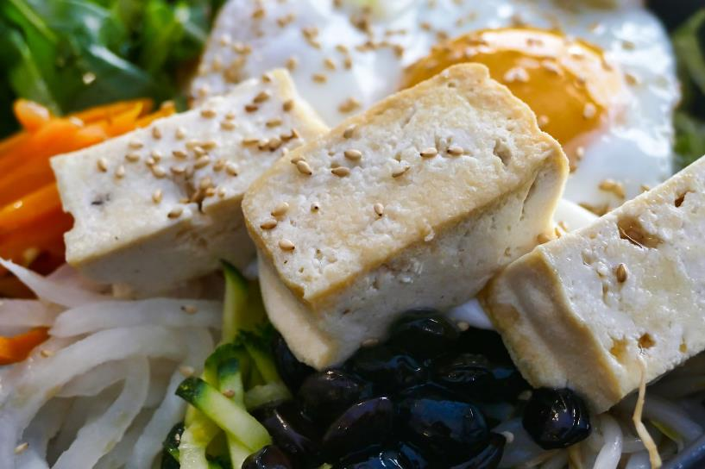
4. Alternative Proteinquellen
Phase 3
Welches der gefundenen Produkte habt ihr schon probiert? Wie hat es euch geschmeckt?
Könntet ihr euch vorstellen, einen Teil eures Fleischkonsums durch die gefundenen Produkte zu ersetzen? Wenn ja, wieso, wenn nein, wieso nicht?
Findet in der Klasse für verschiedene Lieblingsgerichte mit Fleisch ein pflanzliches Ersatzprodukt?
D) Umweltfreundliche und gesunde Ernährung
Notes:
Bildquelle: https://pixabay.com/de/photos/tofu-essen-lebensmittel-gesund-3562182/
Freie kommerzielle Nutzung
Kein Bildnachweis nötig

Slide 58

5. Diskussion
Phase 3
Welche Massnahmen sind am geeignetsten, um sich gleichzeitig ausgewogener und umweltfreundlicher zu ernähren?
Welche Massnahmen könntet ihr einfach umsetzen um euch ausgewogener und/ oder umweltfreundlicher zu ernähren?
Was hindert euch daran, euch ausgewogener und/oder umweltfreundlicher zu ernähren?
D) Umweltfreundliche und gesunde Ernährung

Slide 59

Phase 4
Handlungsoptionen ableiten (15’)

Slide 60
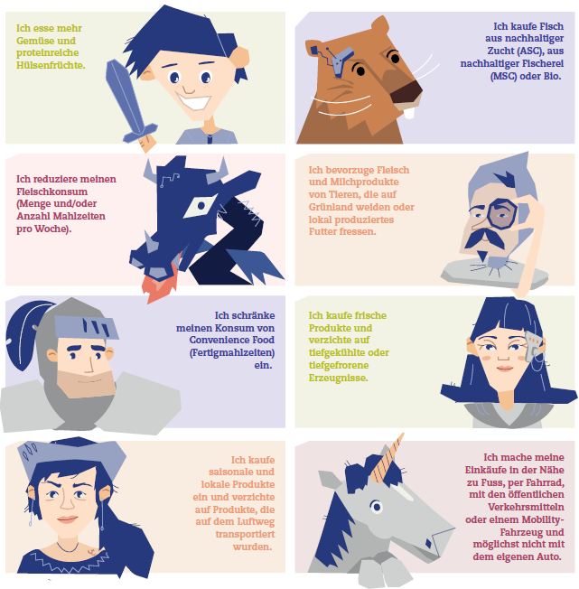
Wie kann ich mich in Zukunft umweltfreundlicher und gesünder ernähren?
Phase 4
Arbeitsblatt 4.1
Schaut euch die verschiedenen Massnahmen für eine umweltfreundlichere Ernährung auf dem Arbeitsblatt an.
Ergänzt diese Massnahmen mit eigenen Beispielen.
Wählt 3 Massnahmen aus, die ihr in Zukunft umsetzen möchtet.
Ihr könnt die gewählten Massnahmen auf dem Arbeitsblatt eintragen und die entsprechenden Bilder ausschneiden und mit nach Hause nehmen.

Slide 61
Vielen Dank

Slide 62



